Slide 1
Chest Cancer detection

Slide 2
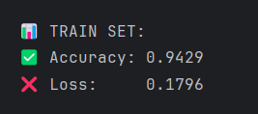
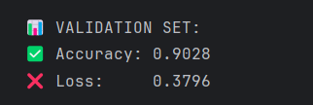

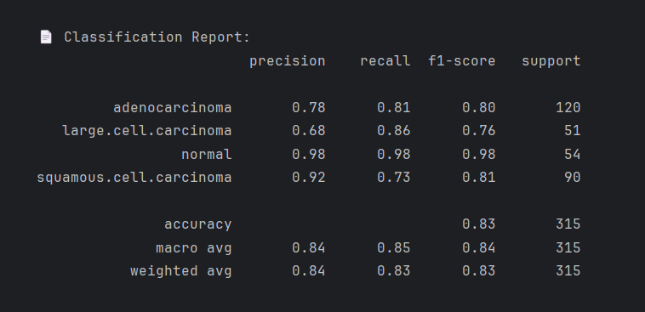
Resnet50

Slide 3
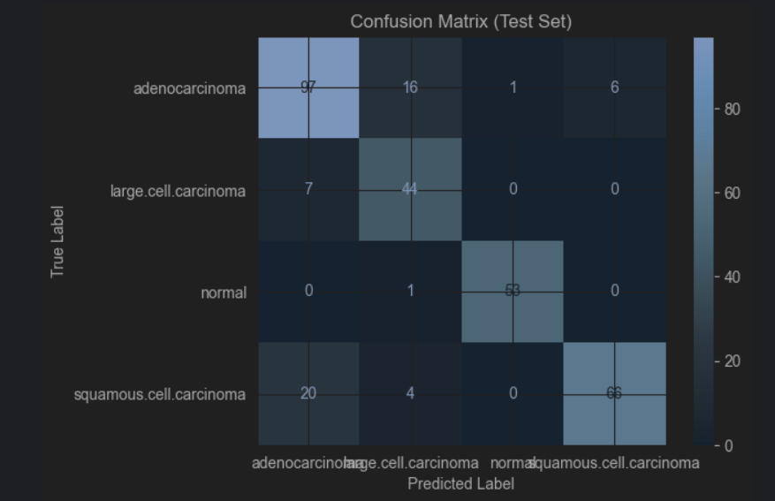

Slide 4
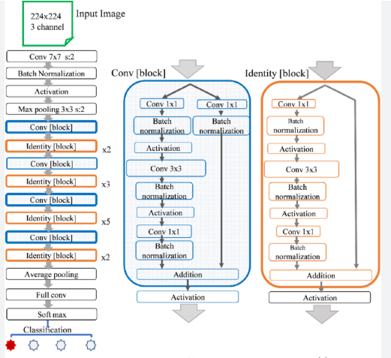

Slide 5
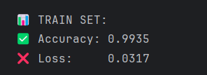
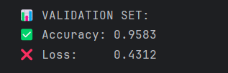

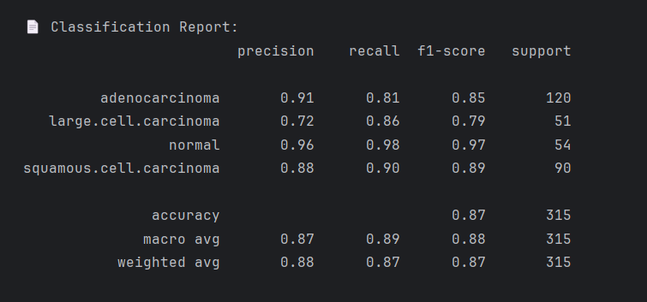
InceptionV3

Slide 6
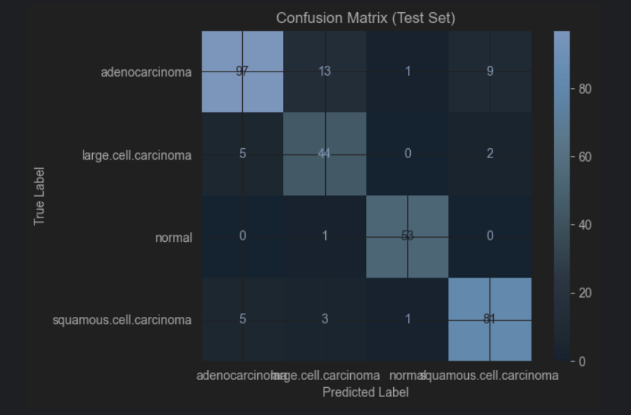

Slide 7
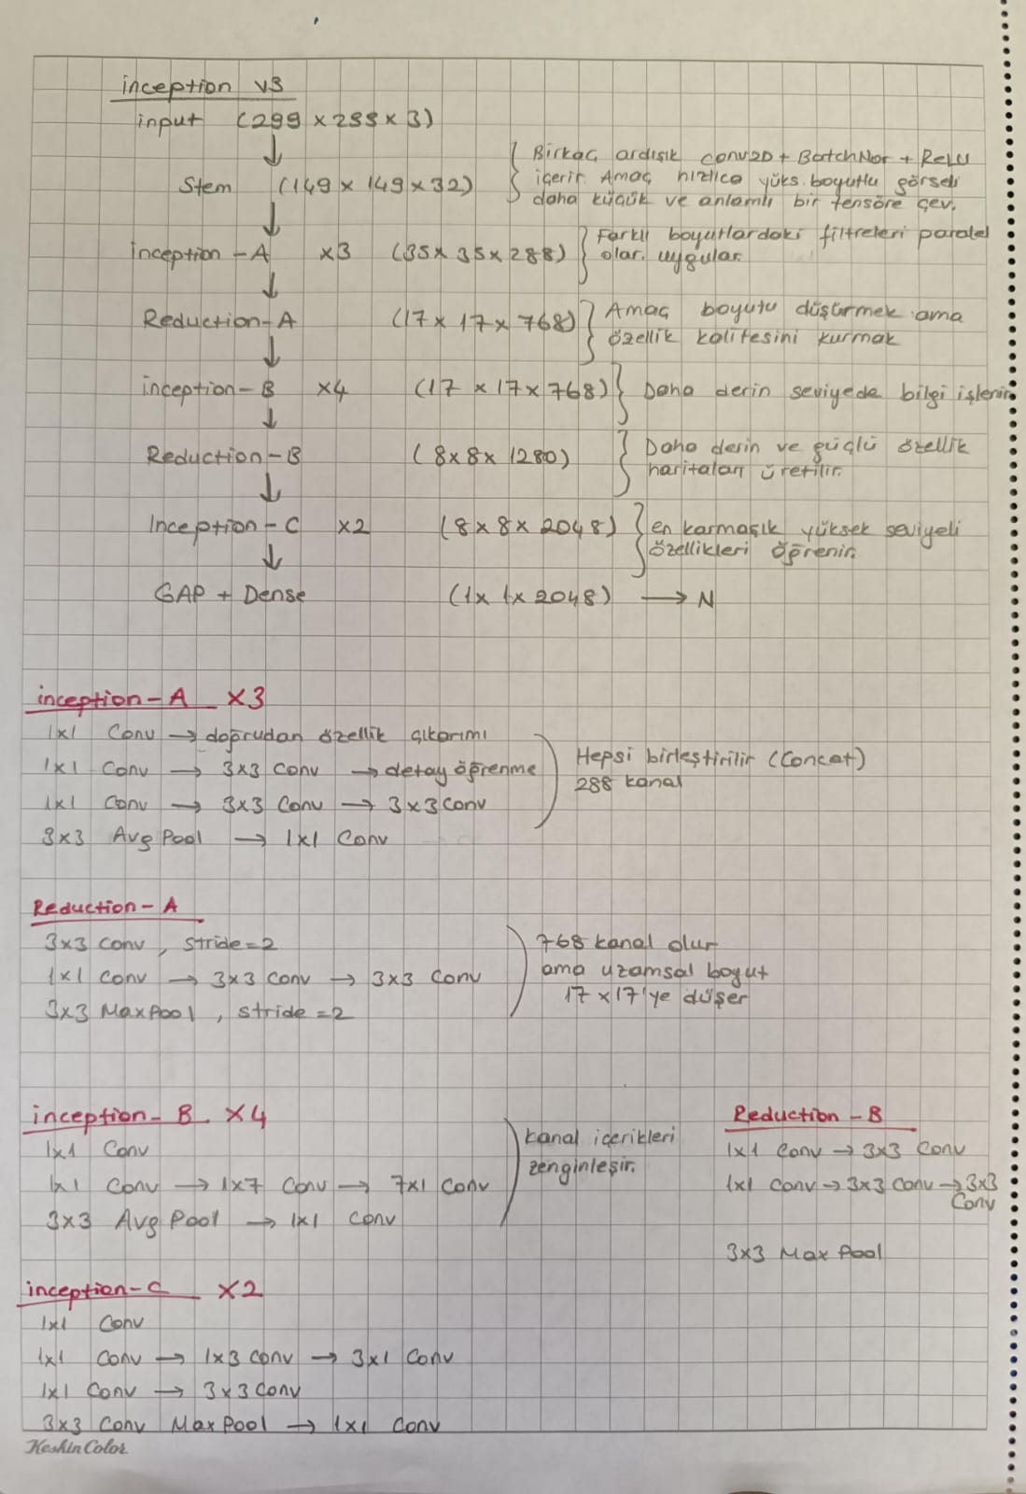
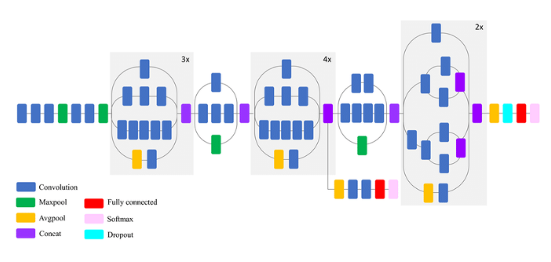

Slide 8
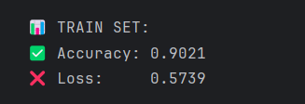
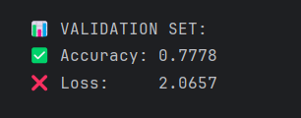

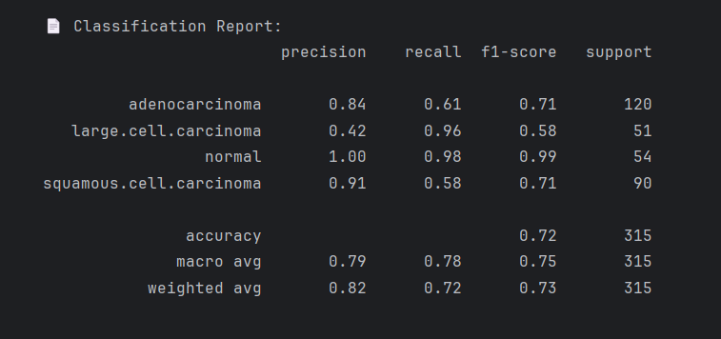
VGG16

Slide 9
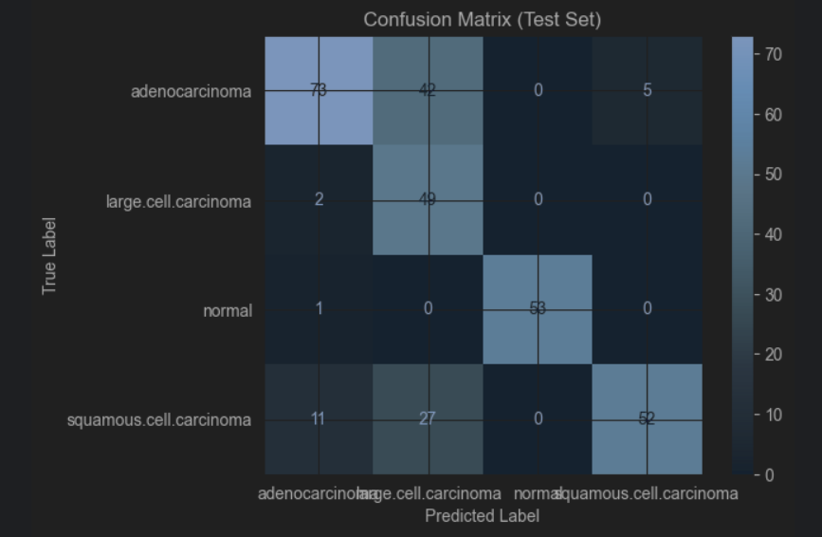

Slide 10
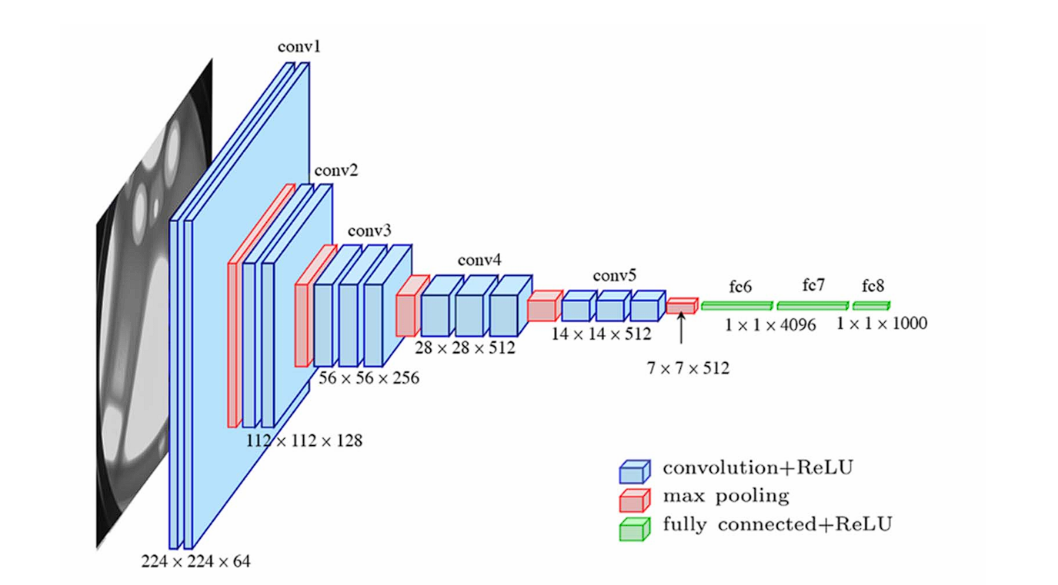
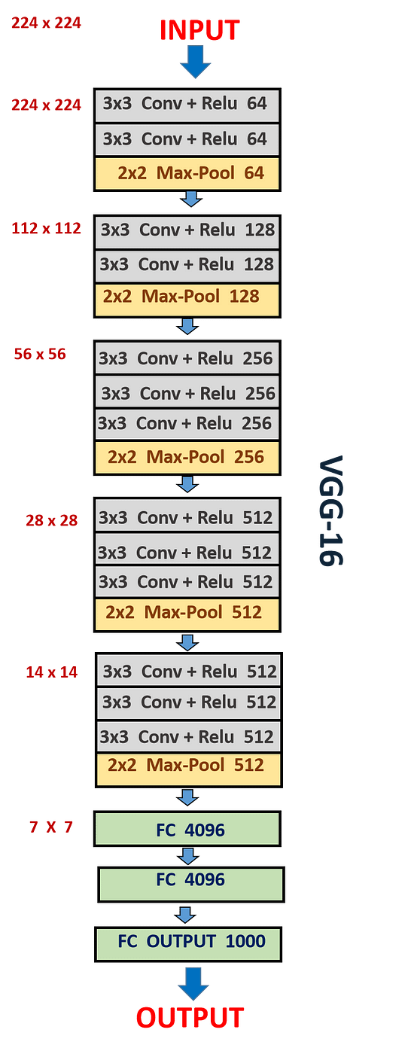
Model mimarisi

Slide 11
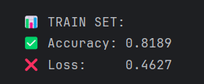
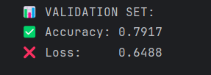
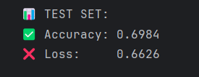
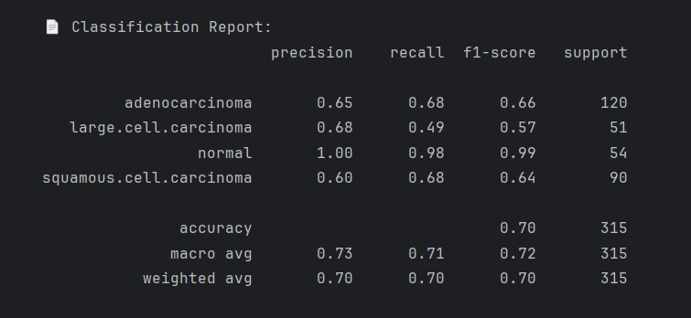
MobileNet

Slide 12
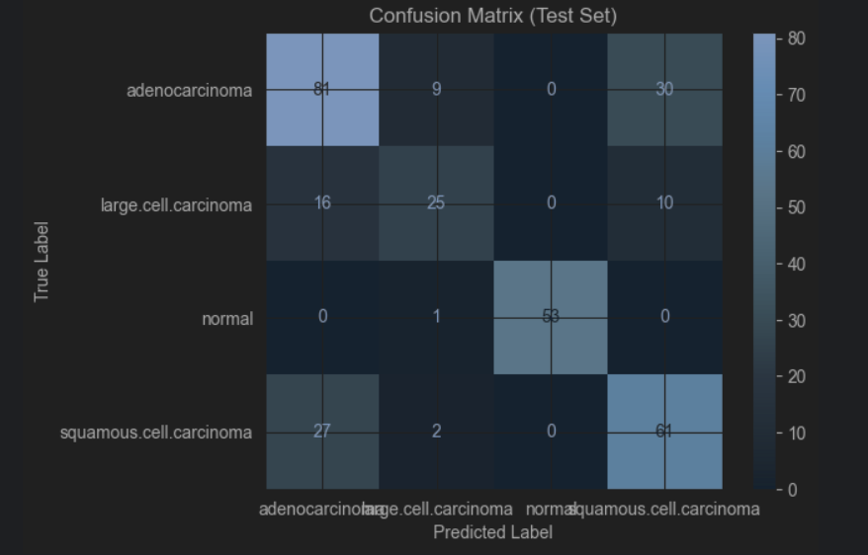

Slide 13
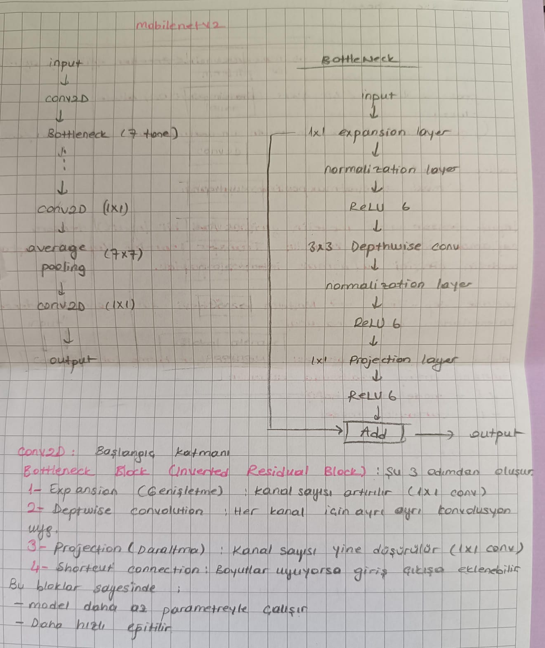

Slide 14
Modellerin özellikleri
✅ ResNet50
Derin ağlarda “vanishing gradient” sorununu çözen skip connection (artı yol) kullanır.
Özellikle çok katmanlı karmaşık verilerde yüksek doğruluk sağlar.
Eğitim sırasında stabil ve genellikle overfitting yapmaz.
✅ InceptionV3
Her blokta birden fazla filtre boyutu kullanarak detayları çok yönlü öğrenir.
Hem geniş hem derin yapıya sahip olduğu için daha karmaşık özellikleri öğrenebilir.
Eğitim süresi uzundur, ama doğruluğu iyidir.
✅ VGG16
Basit ve düzenli bir yapıya sahiptir.
Tüm katmanlarda 3x3 filtre kullanılır.
Performansı iyidir ama çok fazla parametre içerdiği için yavaştır ve overfitting riski vardır.
✅ MobileNet
Mobil ve gömülü sistemler için tasarlanmış hafif mimaridir.
Doğruluk diğer modellere göre bir miktar düşük olabilir, ama hızlıdır.

